Slide 2
পরিচিতি
মোঃ জিয়াউর রহমান
সিনিয়র সহকারী শিক্ষক
কালাপাহাড়িয়া ইউনিয়ন উচ্চ বিদ্যালয়।
আড়াইহাজার,নারায়ণগঞ্জ।
বিষয়ঃ বিজ্ঞান
শ্রেণিঃ দশম
অধ্যায়ঃ ত্রয়োদশ
মোবাইলঃ০১৮১৩-০৩৭৪১১
ই-মেইলঃziaur192@gmail.com

Slide 3
চিত্রগুলো লক্ষ কর

Slide 4
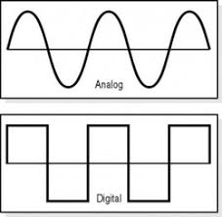
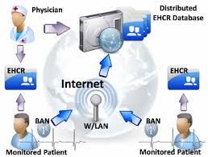
আজকের পাঠ……
সবাই কাছাকাছি

Slide 5
এই পাঠ শেষে……
এনালগ সংকেতের ব্যাখ্যা করতে পারবে।
ডিজিটাল সংকেত কি তা বিশ্লেষণ করতে পারবে ।
ডিজিটাল সংকেতের সুবিধা বর্ণনা করতে পারবে।

Slide 6
**সংকেত হলো কোনো চিহ্ন বা শব্দ বা কার্য যেটি নির্দিষ্ট তথ্য বহন করে।
সংকেত দুই প্রকার
এনালগ সংকেত
ডিজিটাল সংকেত

Slide 7
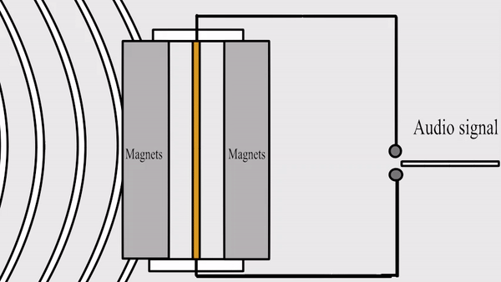
এনালগ সংকেতঃ
এনালগ সংকেত হলো নিরবচ্ছিন্নভাবে পরিবর্তনশীল ভোল্টেজ বা কারেন্ট ।

Slide 8
এনালগ সংকেতের ব্যাখ্যা
এনালগ সংকেত দ্বারা আমাদের চার পাশের শব্দ , আলো , তাপমাত্রার ঘটে যাওয়ার একধরনের তথ্য উপাত্তে প্রকাশ করি । কিন্তু তাদের মান নিরবিচ্ছিন্নভাবে থাকে না । কিন্তু সেই মান দৈনন্দিন জীবনে কাজে লাগানোর জন্যে সংকেতকে বিশ্লেষন করতে হয় । এই এনালগ সিগন্যাল কে তড়িৎ সিগন্যালে রূপান্তর করা সম্ভব । এনালগ সিগন্যালকে যদি কোন একটি ইলেক্ট্রনিক্স দিয়ে প্রক্রিয়া করি , তাহলে তাকে এনালগ ইলেক্ট্রনিক্স বলে ।

Slide 9
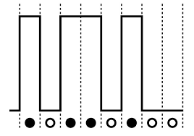
ডিজিটাল সংকেতঃ
ডিজিটাল সংকেত বলতে বোঝায় এমন যোগাযোগ সংকেত যাদের প্রত্যেককে পৃথকভাবে চেনা যায়।

Slide 10
ডিজিটাল সংকেতের ব্যাখ্যা
ডিজিটাল সংকেত বলতে বোঝায় সেই যোগাযোগ সংকেত , যাদের প্রত্যেককে পৃথকভাবে জানা যায় । বাইনারি কোড ০ ও ১ এর সাহাজ্য নিয়ে যেকোন তথ্য , অক্ষর , সংখ্যা , বিশেষ সংকেত ইত্যাদি বোঝানো এবং প্রেরিত হয় । সুতরাং ডিজিটাল সংকেত বলতে বোঝায় সেই সংকেত যাদের প্রত্যেককে সতন্ত্রভাবে চানা যায় ।

Slide 11
ডিজিটাল সংকেতের সুবিধা
১ । ডিজিটাল সিগন্যাল পাঠানো হলে যেতে যতে বিবর্ধিত হয় । ফলে সংকেত একই রকম থাকে ।
২ । সবল্পসংখ্যক কম্পিউটার নেটওয়ার্কের ক্ষেত্রে ব্যয় অনুযায়ী আয় বেশি ।
৩ । ডিজিটাল ডিভাইস ব্যয়বহুল হলেও সার্ভিসের বেলায় ব্যয় কম ।
৪ । কোন ক্রস কানেকশন হয় না ।

Slide 12
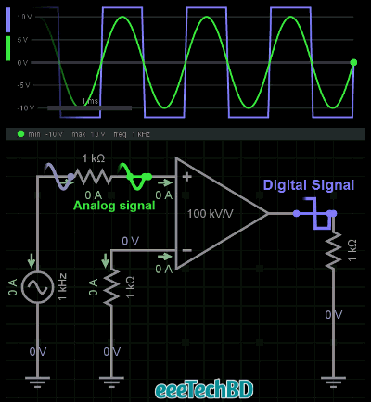
নিচের তথ্যের আলোকে এনালগ ও ডিজিটাল সংকেতের মধ্যে দুটি পার্থক্য এবং দুটি করে সুবিধা-অসুবিধা লিখ-

Slide 13
বাড়ির কাজ
ডিজিটাল এবং এনালগ সংকেতের মধ্যে পার্থক্য লিখে আনবে ।

